Slide 1
Экономный дом Сортировка мусора
Сегодня сортировать мусор — это абсолютно естественный производственный процесс, важность которого уже ни у кого не вызывает сомнений. Благодаря переработке отходов можно создать новую продукцию, выработать энергию или просто уменьшить вред для экологии. Российские потребители пока слабо организованы в утилизации мусора, в отличие от жителей западных государств.

Slide 2
Сколько мусора в кг выбрасывают в моей семье в день?
Моя семья состоит из 4-х человек. В среднем за день получается 1,5 кг отходов.
Из этого примерно 300 грамм – это бумажные отходы
400 грамм – стеклянные отходы
400 грамм - пластик
400 грамм -органические и другие отходы.
За неделю – 10,5 кг
За месяц – 45-46,5 кг
За год – 547,5 кг

Slide 3
В моём доме сортируют отходы. Бумага отправляется на макулатуру, стекло и пластик мы утилизируем в специальные контейнеры, органические отходы на обычную мусорку. Такие отходы как: батарейки, шприцы, старая техника и др. отходы, которые нельзя утилизировать со всем остальным отправляются в специальные пункты сдачи.

Slide 4
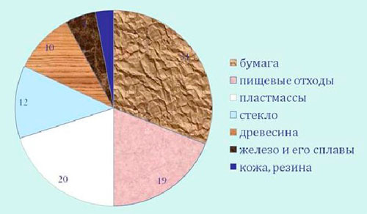
ВИДЫ ВТОРИЧНОГО СЫРЬЯ
бумага, картонная упаковка;
обрезки черного металла;
цветмет;
нефтепродукты (к примеру, отработанное автомобильное масло);
стекло во всех формах;
пластмасса;
обрезки древесины (ветки, стружка);
разный текстиль.

Slide 5
В качестве вторсырья мы можем использовать пластик, бумагу, стекло. За год можно получить: за бумагу – 1188 руб. за пластик – 2160 руб. за стекло – 3066 руб. Итог за всё – 6414 рублей.

Slide 6
Как сократить количество выбрасываемого мусора?
Откажитесь от одноразовых вещей
Не покупайте лишнего, Старайтесь брать минимум
Используйте вещи повторно
Сдавайте в переработку все, что возможно
Купите большую тканевую сумку
Не берите раздаточные материалы
Организуйте раздельный сбор отходов
Заведите тару для продуктов на развес

Slide 7
Спасибо за внимание!

